Slide 1

Муниципальное бюджетное дошкольное образовательное учреждение
“Детский сад №2 посёлок Приамурский”
Мастер-класс
«Развитие креативности детей через речевую активность»
Воспитатель
Мишкарёва Ксения Сергеевна

Slide 2

Что такое креативность?
Важно понимать, что креативность – это не столько навык, сколько образ мышления, умение нешаблонно реагировать на поставленную задачу, находить неожиданные варианты решений

Slide 3
Развитие креативности
Идеальной формой развития креативности является игра.
Именно она позволяет одновременно сохранять мотивацию ребенка к процессу и обучать его полезным навыкам

Slide 4

Развитие креативности
Чтобы творчески мыслить, не обязательно рождаться талантливым гением.
Креативное мышление — навык, который поддаётся тренировке

Slide 5
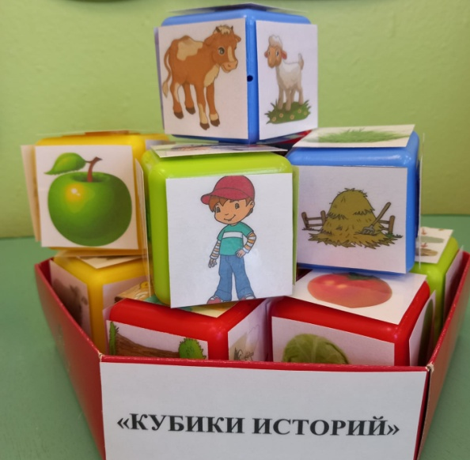
Игра «Кубики-истории»
Бросить кубик.
Посмотреть, что изображено на картинке кубика.
Начать/продолжить историю в зависимости от выпавшего изображения

Slide 6
Метод случайных слов
Шаг 1. Поставим цель.
Например, совершенствуемый объект: стул.
Шаг 2. Выберем случайные объекты.
Пусть случайными объектами будут: елка, олень, фонарь

Slide 7
Метод случайных слов
Шаг 3. Выделим свойства случайных объектов.
1. Елка:
2. Олень:
3. Фонарик:

Slide 8
Метод случайных слов
Шаг 3. Выделим свойства случайных объектов.
1. Елка: колючая
2. Олень: рогатый
3. Фонарик: светящийся
Шаг 4. Найденные свойства присоединим к исходному объекту.
Стул:

Slide 9
Метод случайных слов
Шаг 4. Найденные свойства присоединим к исходному объекту.
1. Стул колючий.
2. Стул рогатый.
3. Стул светящийся.
Шаг 5. Полученные варианты развиваем путем ассоциации

Slide 10
Метод случайных слов
Шаг 5. Полученные варианты развиваем путем ассоциации.
Стул с множеством колючек-ножек для устойчивости.
Стул с рогатой вешалкой для одежды или для игр детей.
Стул с подсветкой для людей с ослабленным зрением.

Slide 11
Приём «Бином фантазии»
За основу берутся два существительных, между которыми нет прямой ассоциативной связи.
Эта дистанция нужна, чтобы сознание попало в ловушку построения ассоциативных связей и попыталось установить её между этими словами. Единую, и почти всегда фантастическую.

Slide 12

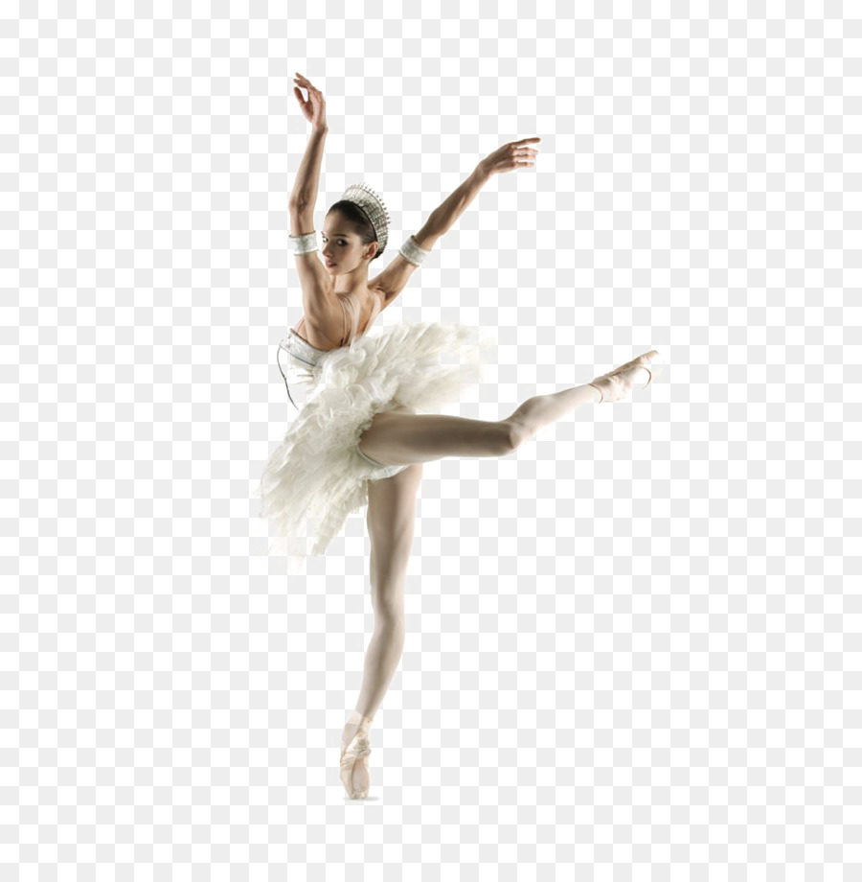
Приём «Бином фантазии»
Составим предложения
со словами: тарелка, балерина

Slide 13

Секреты творчества
Соединяйте темы или приметы.
Заменяйте материалы.
Оживляйте.
Увеличивайте-уменьшайте.
Ускоряйте-замедляйте.
Изменяйте форму

Slide 14
«В одно окно смотрели двое.
Один увидел дождь и грязь.
Другой – листвы зеленой вязь,
весну и небо голубое.
В одно окно смотрели двое»
Омар Хайям

